Slide 1

第二章 Activity和Application
Android应用开发技术
周永 2024-11-11
明理楼B204

Slide 2
本章重点
掌握Activity的创建及生命周期
熟练使用Android资源
熟练使用清单文件
熟练使用Application
熟悉样式和主题的使用

Slide 3
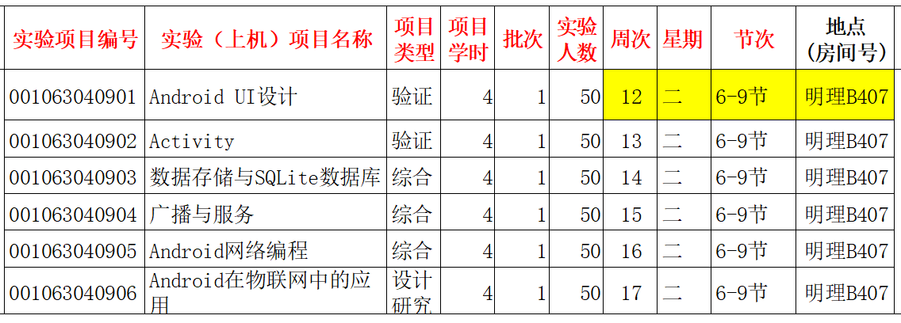
本周二，明天下午，实验

Slide 4
任务驱动
完成“GIFT-EMS 礼记”需求分析，创建项目并完成基本架构设计，具体要求如下：
【任务2-1】 项目背景介绍及需求分析
【任务2-2】 创建项目并编写实体类和Application类等基础架构。
【任务2-3】 编写项目中Activity、按钮等控件所使用的背景文件。
【任务2-4】 编写项目的样式文件。

Slide 5
学习路线

Slide 6
本章目标
知识点 | 听 | 懂 | 做 | 复习 | 精通
Activity的创建及生命周期方法 | ★ | ★ | ★ | ★ | ★
Android的资源分类及访问 | ★ | ★ | ★ | ★
AndroidManifest.xml清单文件 | ★ | ★ | ★ | ★
Android应用程序生命周期 | ★ | ★
Application类及生命周期事件 | ★ | ★ | ★ | ★
样式和主题 | ★ | ★ | ★

Slide 7
2.1.1 Activity简介
Activity用于提供可视化用户界面的组件，可以与用户进行交互来完成某项任务

Slide 8
2.1.1 Activity简介
Activity类中常用的方法：
方法 | 功能描述
setContentView(int layoutResID) | 设置Activity界面布局
onCreate(Bundle savedInstanceState) | Activity生命周期的方法，用于第一次创建Activity
onStart() | Activity生命周期的方法，用于启动Activity
onPause() | Activity生命周期的方法，用于暂停Activity
onStop() | Activity生命周期的方法，用于停止Activity
onDestory() | Activity生命周期的方法，用于销毁Activity
onResume() | Activity生命周期的方法，将Activity由暂停状态恢复使用
onRestart() | Activity生命周期的方法，将Activity由停止状态恢复使用
onKeyDown(int keyCode,KeyEvent event) | 键盘按键按下时的动作事件处理方法
onKeyUp(int keyCode,KeyEvent event) | 键盘按键抬起时的动作事件处理方法
onTouchEvent(MotionEvent event) | 监听屏幕的触摸事件处理方法
方法 | 功能描述
openContextMenu(View view) | 开启上下文菜单
setResult(int resultCode) | 返回数据给上一个Activity
startActivityForResult(Intent intent, int requestCode) | 携带数据并跳转Activity
finish() | 结束当前Activity

Slide 9
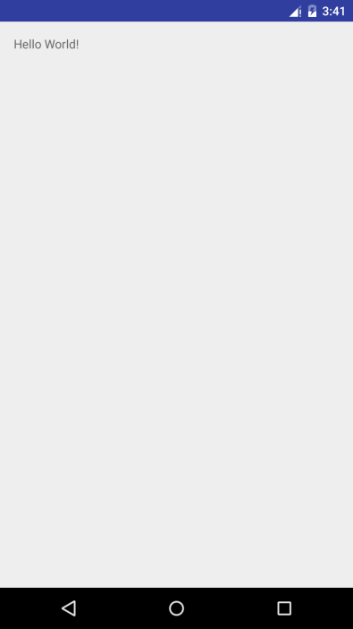
2.1.2 创建Activity
通过继承Activity基类的方式实现自定义的BaseActivity类
import android.app.Activity;
import android.os.Bundle;
public class BaseActivity extends Activity {
@Override
public void onCreate(Bundle savedInstanceState) {
super.onCreate(savedInstanceState);
setContentView(R.layout.activity_main);
}
}

Slide 10
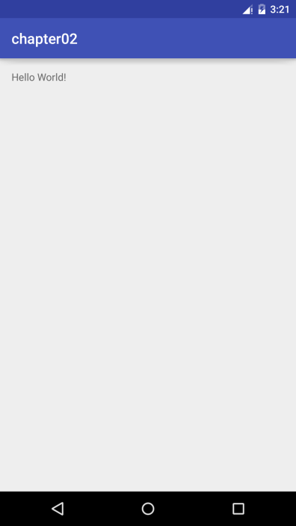

2.1.2 创建Activity
通过继承AppCompatActivity类的方式实现Activity
import android.support.v7.app.AppCompatActivity;
import android.os.Bundle;
public class MainActivity extends AppCompatActivity {
@Override
public void onCreate(Bundle savedInstanceState) {
super.onCreate(savedInstanceState);
setContentView(R.layout.activity_main);
}
}
在实际开发过程中，Activity与AppCompatActivity在方法应用上并无很大区别，可根据实际需要选择合适的Activity的基类或者子类进行开发。
注意

Slide 11
2.1.3 Activity的生命周期
Activity有四种本质区别的状态：
运行状态
暂停状态
停止状态
销毁状态
Activity有三个关键的循环：
整个生命周期
可见生命周期
前台生命周期

Slide 12
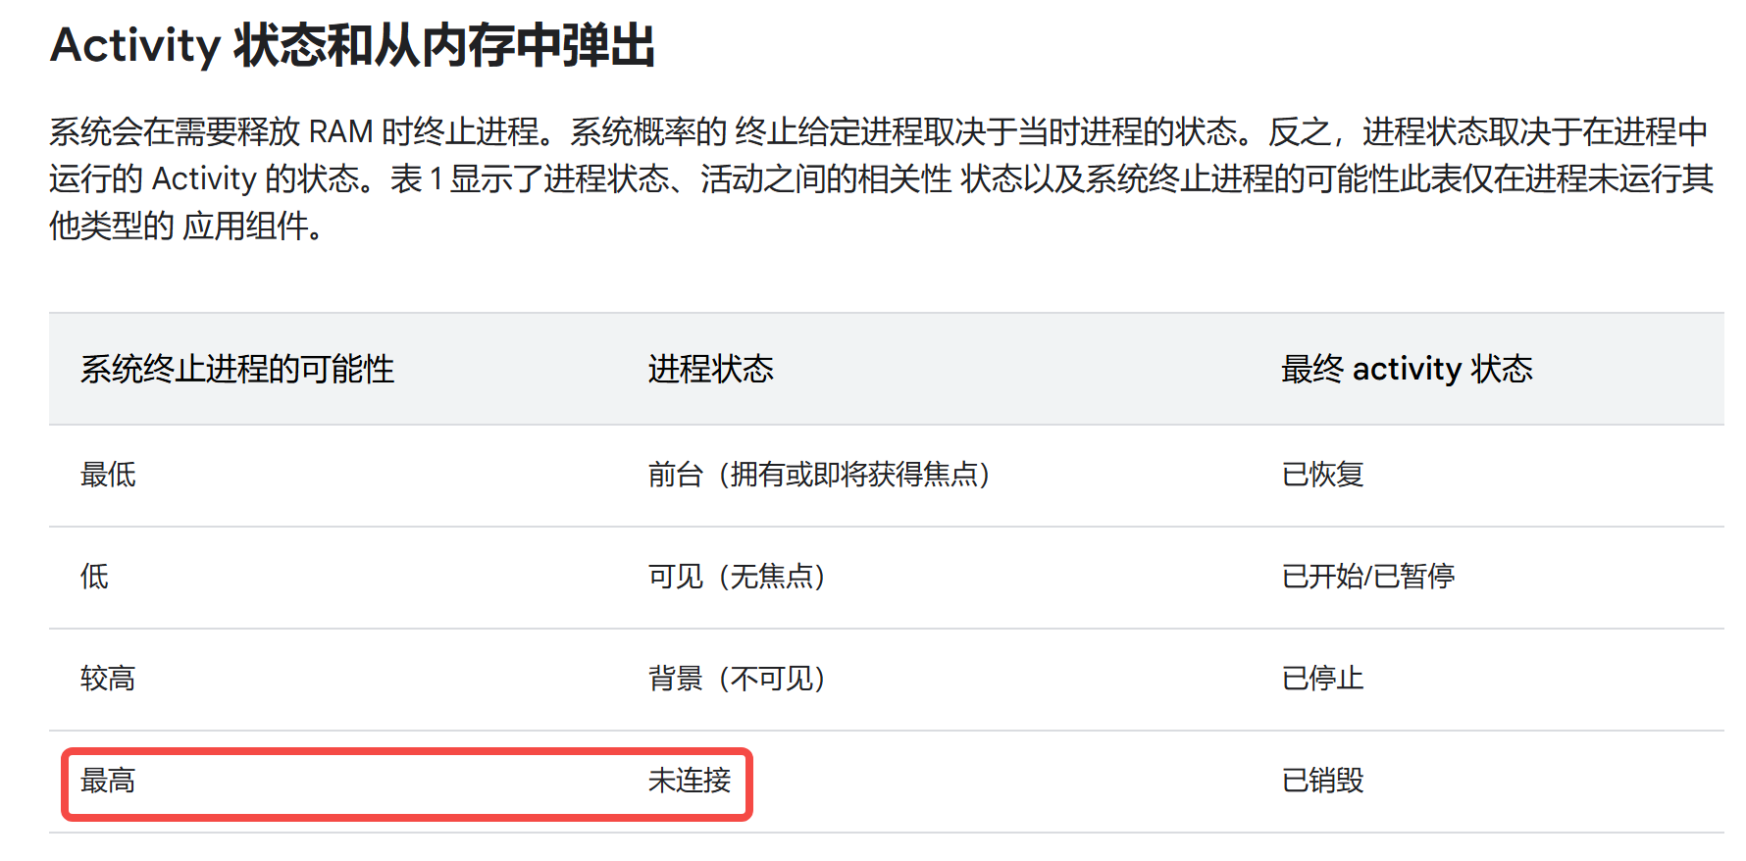
Activity 状态和从内存中弹出

Slide 13

2.1.3 Activity的生命周期
Activity类的定义
public class Activity extends ContextThemeWrapper {
protected void onCreate(Bundle icicle){...}
protected void onStart(){...}
protected void onRestart(){...}
protected void onResume(){...}
protected void onFreeze(Bundle outIcicle) {...}
protected void onPause(){...}
protected void onStop(){...}
protected void onDestroy(){...}
}
讲师演示讲解
【代码2- 3】ActivityTest.java

Slide 14
2.1.4 Log日志信息
Log日志类能够记录程序运行过程中的相关信息
方 法 | 功能描述
Log.e() | 记录错误信息
Log.w() | 记录警告信息
Log.i() | 记录一般提示性信息
Log.d() | 记录调试信息
Log.v() | 记录详细的信息

Slide 15
2.2 资源分类
Android的资源可分为两大类：
原生资源：无法通过由R类进行索引的原生资源
索引资源：通过R类进行自动索引的资源

Slide 16
2.2 资源分类
Android应用资源的类型及存放目录：
目 录 | 资源描述
/res/animator/ | 存放定义属性动画的XML文件
/res/anim/ | 存放定义了补间动画或逐帧动画的XML文件
/res/color/ | 存放定义不同状态下颜色列表的XML文件
/res/drawable/ | 存放能转换为绘制资源的位图文件或者定义了绘制资源的XML文件
/res/layout/ | 存放各种界面布局文件，每个Activity对应一个XML文件
/res/menu/ | 存放为应用程序定义的各种菜单资源
/res/raw/ | 存放直接复制到设备中的任意文件
/res/values/ | 存放定义多种类型资源的XML文件
/res/xml/ | 存放任意的原生XML文件
/assets/ | 存放原生资源，包括音频文件、视频文件等

Slide 17
2.2.1 资源访问方式
资源访问的方式有两种：
Java代码访问资源
在XML文件中访问资源

Slide 18
1. Java代码访问res资源
Java代码访问res资源
Resources类中提供的访问资源的方法：
[packageName.]R.resourceType.resourceName
方 法 | 功能描述
int getColor(int id) | 对应res/values/colors.xml
Drawable getDrawable(int id) | 对应res/drawable/
XmlResourceParser getLayout(int id) | 对应res/layout/
String getString(int id) | 对应res/values/strings.xml
CharSequence getText(int id) | 对应res/values/strings.xml
InputStream openRawResource(int id) | 对应res/raw/
void parseBundleExtra (String tagName,AttributeSet attrs, Bundle outBundle) | 对应res/xml/
String[] getStringArray(int id) | 对应res/values/arrays.xml
float getDimension(int id) | 对应res/values/dimens.xml

Slide 19
2. Java代码访问assets原生资源
Java代码中通过AssetManager类访问assets原生资源
通过Resources类的getAssets()方法获取AssetManager对象
getResources().getAssets().open(“资源名”);
在XML文件中使用资源
@[packageName:]resourceType/resourceName
讲师演示讲解
【代码2- 4】assets_layout.xml 【代码2- 5】Assets_ActivityDemo.java

Slide 20
2.3 XML资源文件
Android常用的定义资源的XML文件有四种：
strings.xml：用于定义文本内容的资源文件
colors.xml：用于定义颜色设置的资源文件
dimens.xml：用于定义尺寸的资源文件
styles.xml：用于定义主题和样式的资源文件

Slide 21
2.3.1 文本资源文件
strings.xml文本资源文件
<!—文本资源文件res\values\strings.xml -->
<?xml version="1.0" encoding="utf-8"?>
<resources>
<string name="title">Resources</string>
<string name="message">Hello World!</string>
<string name="error">Wrong resource!</string>
</resources>
Java代码中访问字符串
【语法】
【示例】
R.string.字符串名
CharSequence appName = getString(R.string.title);
CharSequence display = getString(R.string.message);

Slide 22
2.3.1 文本资源文件
XML文件中访问字符串资源
【语法】
【示例】
@string/字符串名
android:app_name="@string/title"
android:display="@string/message"
讲师演示讲解
【代码2- 6】strings.xml 【代码2- 7】strings_layout.xml
【代码2- 8】Strings_ActivityDemo.java

Slide 23
2.3.2 colors.xml颜色设置资源文件
颜色值的声明有以下四种方式
#RGB
#ARGB
#RRGGBB
#AARRGGBB
【语法】
【示例】使用<color>标记定义颜色
<color name=color_name>#color_value</color>
<?xml version="1.0" encoding="utf-8"?>
<resources>
<color name="text_color">#F00</color>
<color name="translucent_blue">#800000ff</color>
</resources>

Slide 24
2.3.2 colors.xml颜色设置资源文件
Java代码中访问颜色
【语法】
【示例】
R.color.颜色名
int color1= getResources().getColor(R.color.blue);
int color2= getResources().getColor(R.color.translucent_blue);
在getColor(int id)在API 23以上版本中已过时，使用ContextCompat.getColor(Context context,int id)方法进行替代，该方法能够同时兼容高低版本。
注意

Slide 25
2.2.2 colors.xml颜色设置资源文件
XML文件中访问字符串资源
【语法】
【示例】
@color/颜色名
android:titleColor="@color/blue"
android:textColor="@color/translucent_blue"
讲师演示讲解
【代码2- 9】colors.xml【代码2- 10】color_layout.xml
【代码2- 11】Color_ActivityDemo.java

Slide 26
2.3.3 dimens.xml尺寸定义资源文件
Android可以采用以下单位来指定尺寸
dimens.xml
测量单位 | 描述 | 资源标记 | 示例
像素 | 实际的屏幕像素 | px | 10px
英寸 | 物理测量单位 | in | 6in
毫米 | 物理测量单位 | mm | 4mm
点 | 普通字体测量单位 | pt | 12pt
密度独立像素 | 相对于160dpi屏幕的像素 | dp | 3dp
比例独立像素 | 对于字体显示的测量 | sp | 10sp
<?xml version="1.0" encoding="utf-8"?>
<resource>
<dimen name="one_pixel">1px</dimen>
<dimen name="two_inches">2in</dimen>
<dimen name="double_density">2dp</dimen>
<dimen name="fourteen_sp">14sp</dimen>
</resource>

Slide 27
2.3.3 dimens.xml尺寸定义资源文件
Java代码中尺寸资源
【语法】
【示例】
R.dimen.尺寸名
float dimen=getResources.getDimension(R.dimen.one_pixel);
float dimen= getResources.getDimension(R.dimen.fourteen_sp);

Slide 28
2.3.3 dimens.xml尺寸定义资源文件
XML文件中访问访问尺寸资源
【语法】
【示例】
@dimen/尺寸名
android:textSize="@dimen/fourteen_sp"
android:textSize="@dimen/double_density "
讲师演示讲解
【代码2- 12】dimen_layout.xml【代码2- 13】dimen_layout.xml
【代码2- 14】Dimen_ActivityDemo.java

Slide 29
2.3.4 styles.xml主题风格资源文件
style.xml
<style name=style_name>
<item name=item_name>Hex value|string value|reference</item>
</style>
Java代码中访问样式资源
【语法】
【示例】
R. style.样式名
setTheme(R.style.ThemeNew);
setTheme(R.style.myStyle);

Slide 30
2.3.4 styles.xml主题风格资源文件
XML文件中访问样式资源
【语法】
【示例】
@style/样式名
android:app_name="@style/ThemeNew"
android:display="@style/myStyle"
讲师演示讲解
【代码2- 16】styles.xml【代码2- 17】style_layout.xml
【代码2- 18】Style_ActivityDemo.java

Slide 31
2.3.5 drawable图像资源目录
Android应用程序中所使用的小图标、图像或背景图像存放在资源目录res/drawable下
Java代码中访问图像资源
【语法】
【示例】
R.drawable.图像文件名
Resource.getDrawable(R.drawable.icon);
setBackgroundDrawable(getResources().getDrawable(R.drawable.background));

Slide 32
2.3.5 drawable图像资源目录
XML文件中访问图像资源
【语法】
【示例】
@drawable/图像文件名
android:icon="@drawable/app_icon"
android:background="@drawable/background"
讲师演示讲解
【代码2- 19】drawable_layout.xml 【代码2- 20】Drawable_ActivityDemo.java

Slide 33
2.4 AndroidManifest.xml清单文件
清单文件中通常包含以下六项信息：
声明应用程序的包名
描述应用程序组件
确定宿主应用组件进程
声明应用程序拥有的权限
定义应用程序所支持API的最低等级
列举应用程序必须链接的库

Slide 34
2.4 AndroidManifest.xml清单文件
设置清单文件的属性时，需要遵守几项规则：
元素：在所有的元素中只有<manifest>和<application>是必需的且只能出现一次
属性：元素的属性大部分是可选的但有少数属性是必须设置的
定义类名：所有的元素名都对应其在SDK中的类名
多数值项：如果某个元素有超过一个数值时，必须通过重复的方式来说明该元素的某个属性具有多个数值项，且不能将多个数值项一次性说明在一个属性中
资源项说明：需要引用某个资源时，采用“@[package:]type:name”格式进行引用
字符串值：类似于其他语言

Slide 35
2.4 AndroidManifest.xml清单文件
AndroidManifest.xml
<manifest>节点
<?xml version="1.0" encoding="utf-8"?>
<manifest xmlns:android="http://schemas.android.com/apk/res/android"
package="com.qst.chapter02">
<application
android:allowBackup="true"
android:icon="@mipmap/ic_launcher"
android:label="@string/app_name"
android:supportsRtl="true"
android:theme="@style/AppTheme">
<activity android:name=".MainActivity">
<intent-filter>
<action android:name="android.intent.action.MAIN" />
<category android:name="android.intent.category.LAUNCHER" />
</intent-filter>
</activity>
</application>
<uses-permission android:name="android.permission.SEND_SMS"></uses-permission>
</manifest>
<application> 节点
<activity> 节点
<intent-filter> 节点

Slide 36
2.4 AndroidManifest.xml清单文件
自定义权限使用<permission>元素声明
权限标题
<permission
android:label="自定义权限"
android:description="@string/test"
android:name="com.example.project.TEST"
android:protectionLevel="normal"
android:icon="@drawable/ic_launcher">
</permission>
权限描述
权限名称
权限级别
Android的四种不同权限级别的区分如下：
normal——低风险权限
dangerous——高风险权限
signature——签名权限
signatureOrSystem——签名或系统权限

Slide 37
2.5 Android应用程序生命周期
Android根据应用程序的组件及组件当前运行状态将所有的进程按重要性程度从高到低划分了五个优先级：
前台进程
可见进程
服务进程
后台进程
空进程

Slide 38
2.6 Application类
通过扩展Application类，可以完成3项工作：
对Android运行时广播的应用程序级事件（如低内存）做出响应
在应用程序组件之间传递对象
管理和维护多个应用程序组件所使用的资源

Slide 39
2.6.1 Application生命周期事件
Application类为应用程序的创建和终止、低可用内存和配置的改变提供了事件处理程序：
onCreate()
onLowMemory()
onTrimMemory()
onConfigurationChanged()
在重写这些方法时必须调用父类的事件处理程序。
注意

Slide 40
2.6.2 实现Application
实现自定义的Application的步骤：
创建一个类继承Application类；
在Activity中使用Application类；
运行并查看结果引用在其他XML中已经定义的资源。
讲师演示讲解
【代码2- 21】MyApplication.java【代码2- 22】MainActivity.java
【代码2- 22】MainActivity.java

Slide 41
2.7 样式和主题
样式：一个包含一种或者多种格式的集合
主题：一个包含一种或者多种格式的集合

Slide 42
2.7 样式和主题
创建自定义的样式和主题的步骤：
在res/values目录下新建一个名为style.xml的文件，并增加<resources元素作为根元素
为<style>元素增加一个全局唯一的name属性，也可以为其增加一个parent属性
在<style>元素内部声明一个或者多个<item>元素，每一个<item>元素用于定义了一个name属性，并在元素的内部进行赋值
引用在其他XML中已经定义的资源。

Slide 43
2.7 样式和主题
样式的声明
样式的引用
<?xml version="1.0" encoding="utf-8"?>
<resources>
<style name="SpecialText" parent="@style/Text">
<item name="android:textSize">18sp</item>
<item name="android:textColor">#008</item>
</style>
</resources>
<EditText id="@+id/text1"
style="@style/SpecialText"
android:layout_width="fill_parent"
android:layout_height="wrap_content"
android:text="Hello, World!" />

Slide 44
2.7 样式和主题
主题的声明
<?xml version="1.0" encoding="utf-8"?>
<resources>
<style name="CustomTheme">
<item name="android:windowNoTitle">true</item>
<item name="windowFrame">@drawable/screen_frame</item>
<item name="windowBackground">@drawable/screen_background_white</item>
<item name="panelForegroundColor">#FF000000</item>
<item name="panelBackgroundColor">#FFFFFFFF</item>
<item name="panelTextColor">?panelForegroundColor</item>
<item name="panelTextSize">14</item>
<item name="menuItemTextColor">?panelTextColor</item>
<item name="menuItemTextSize">?panelTextSize</item>
</style>
</resources>

Slide 45
1、在AndroidManifest.xml中设置主题
通过<application>标签来指定所需的主题
设置Activity主题
设置Activity为内置的对话框主题
修改Theme.Dialog主题
<application android:theme="@style/CustomTheme">
<activity android:theme="@style/CustomTheme ">
<activity android:theme="@android:style/Theme.Dialog">
<style name="CustomDialogTheme" parent="@android:style/Theme.Dialog">

Slide 46
2、在程序当中设置主题
在Activity程序中设置主题
protected void onCreate(Bundle savedInstanceState) {
super.onCreate(savedInstanceState);
......
setTheme(android.R.style.Theme_Light);
setContentView(R.layout.linear_layout_3);
}
在Activity中加载主题时，主题中不能包括任何系统启动该Activity所使用的动画，这些动画将在程序启动前显示。
注意

Slide 47
2.8 贯穿任务实现
【任务2-1】 项目背景介绍及需求分析。
【任务2-2】 创建项目并编写实体类和Application类等基础架构。
User.java
Gift.java
GiftType .java
GiftStyle .java
Order .java
OrderItem .java
ShoppingBagItem .java
Strategy .java
UserAddress .java
IndexPage .java
IndexPageResource .java
ContactEntity .java

Slide 48
【任务2-3】 编写项目中Activity、按钮、文本输入框等控件所使用的背景文件。
background_body.xml
background_button.xml
textcolor_button.xml
background_edit.xml
【任务2-4】 编写项目的样式文件。
styles.xml

Slide 49
本章总结
Activity是Android系统最重要组件，是Android程序开发的入口点，深刻领会Activity编程的步骤对于Android开发非常重要
Activity有运行、暂停、停止和销毁四种状态
资源管理是Android编程的一大亮点，体现了MVC编程的优势，对于提高程序的可读性以及可靠性提供了有效的手段
按照流所操作的基本数据单元来分，可以将流分为字节流和字符流
Android开发中常用的资源主要包括文本字符串(strings)、颜色(colors)、数组(arrays)、动画(anim)、布局(layout)、图像和图标(drawable)、音频视频(media)和其他应用程序使用的组件

Slide 50
本章总结
AndroidManifest.xml清单文件是整个Android应用程序的全局描述配置文件，也是每一个Android应用程序必须有的且放在根目录下的文件
Android应用程序从高到低划分了五个优先级：前台进程、可见进程、服务进程、后台进程和空进程
NIO将文件或文件的一段区域映射到内存中，以便像访问内存一样来访问文件
程序生存周期对于认识Android应用的运行机理、从何处入手写编写代码等方面提供了一个路径
Application类代表当前运行的应用程序，应用程序启动时，系统会自动创建对应Application类的实例，并一直伴随应用程序的生命周期，而且始终维持一个实例

